Slide 1
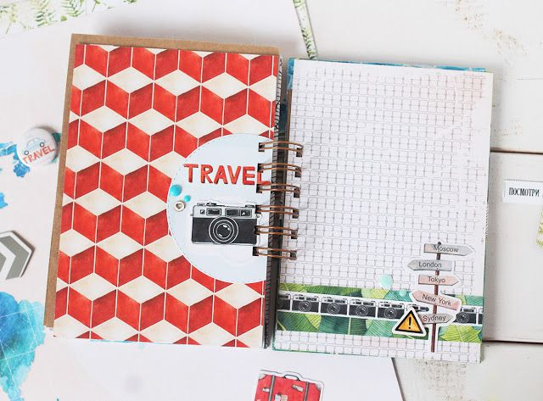
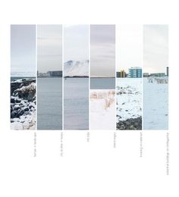
Travel book
СЕМЕЙНЫЕ ПУТЕШЕСТВИЯ
Сухобузимское
Гриневич Светлана Михайловна
МКДОУ «Сухобузимский детский сад №3»

Slide 2
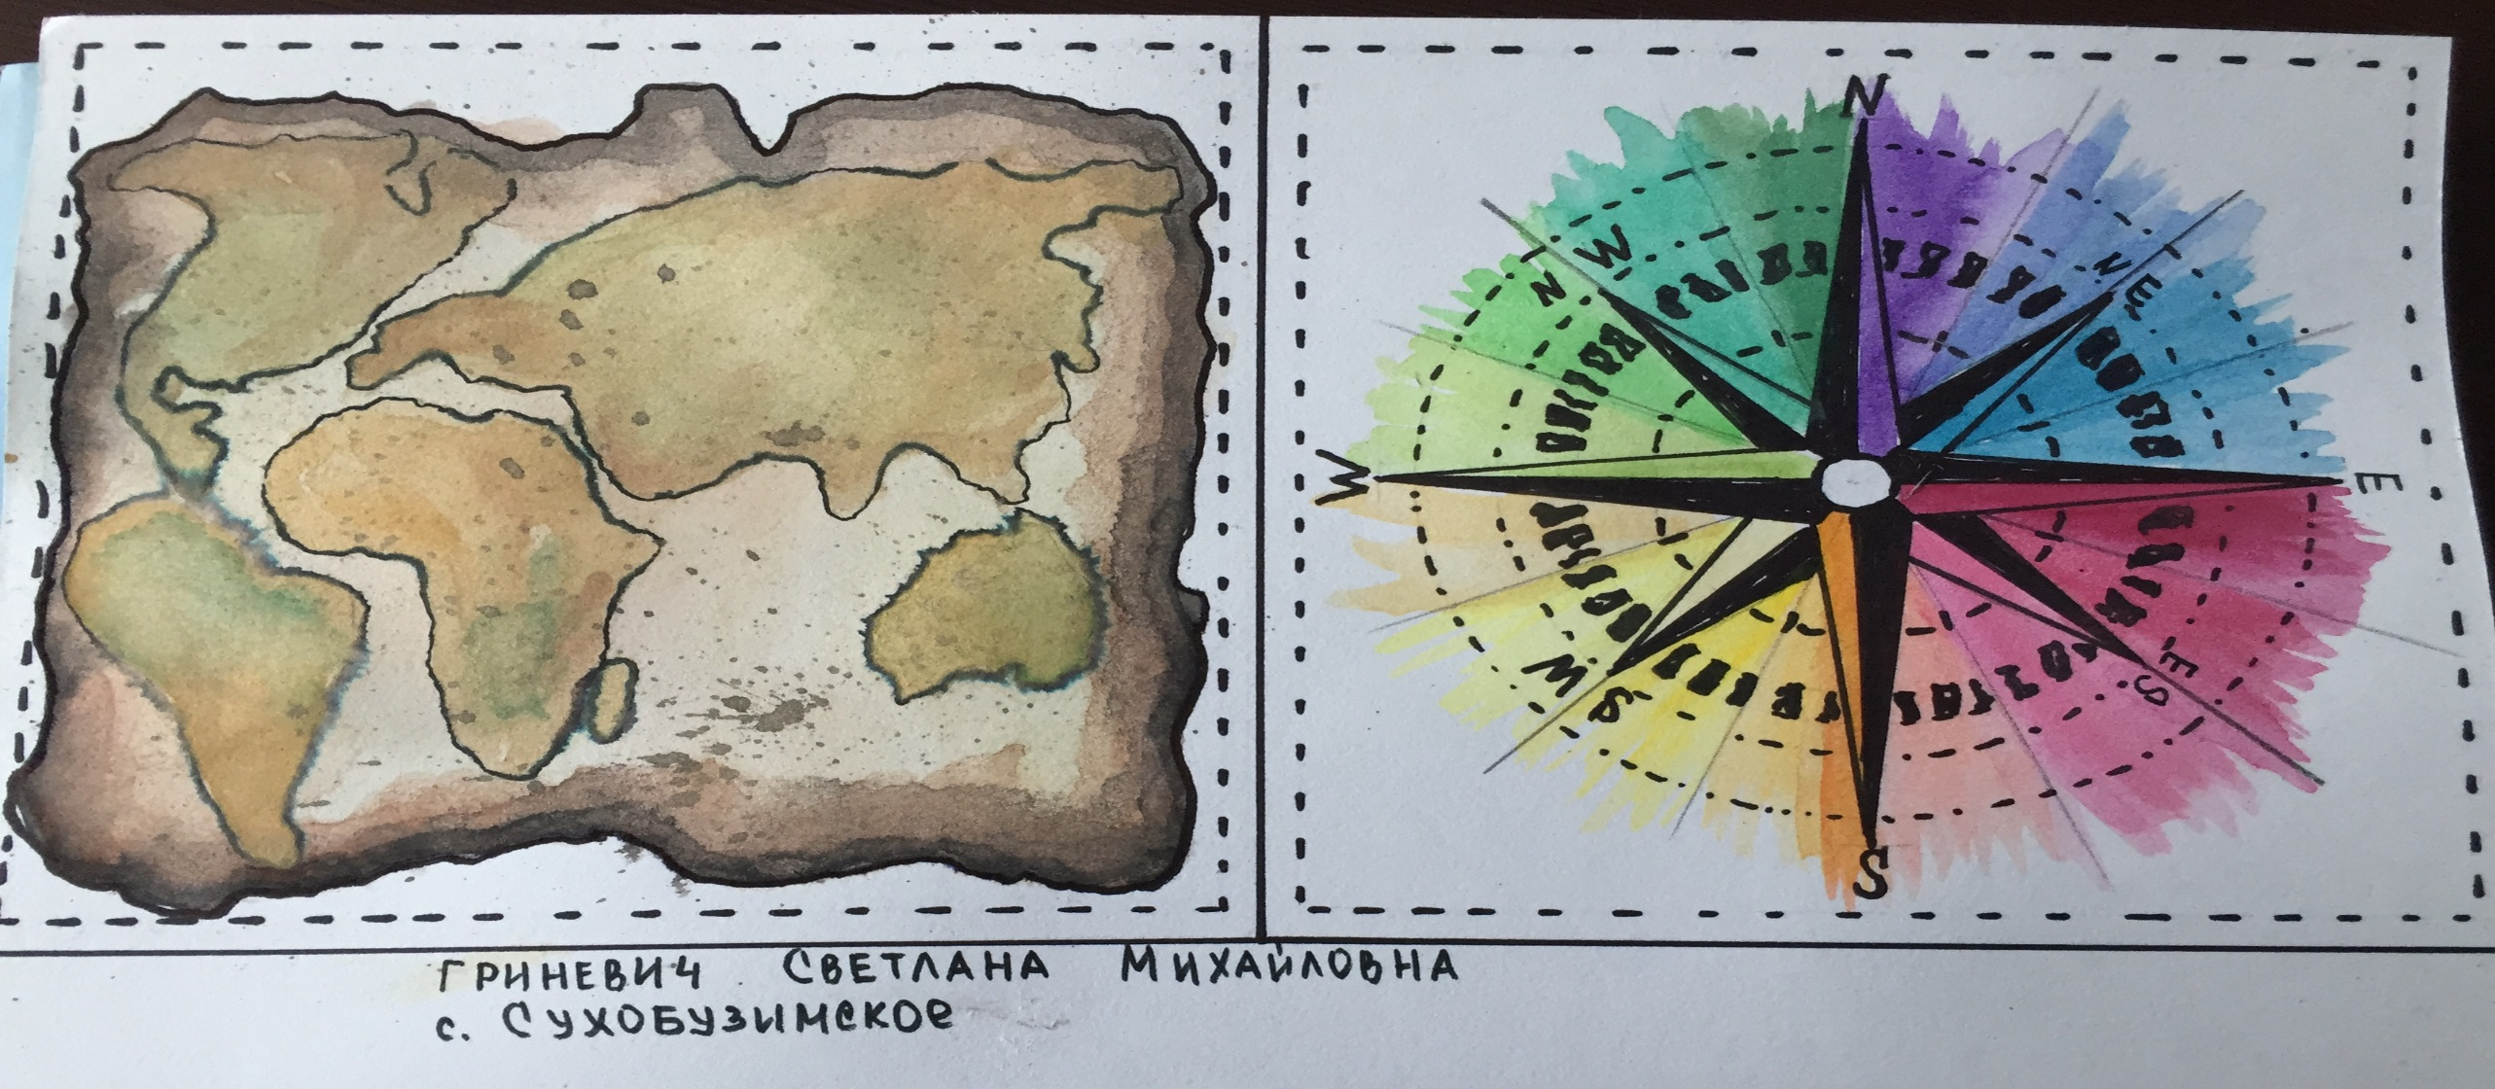
Поехали

Slide 3
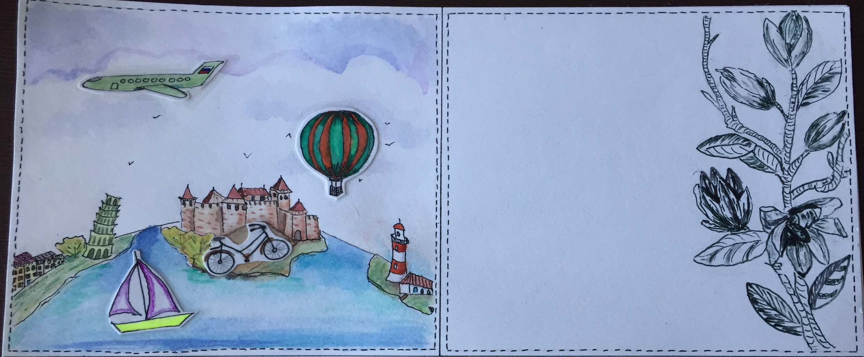
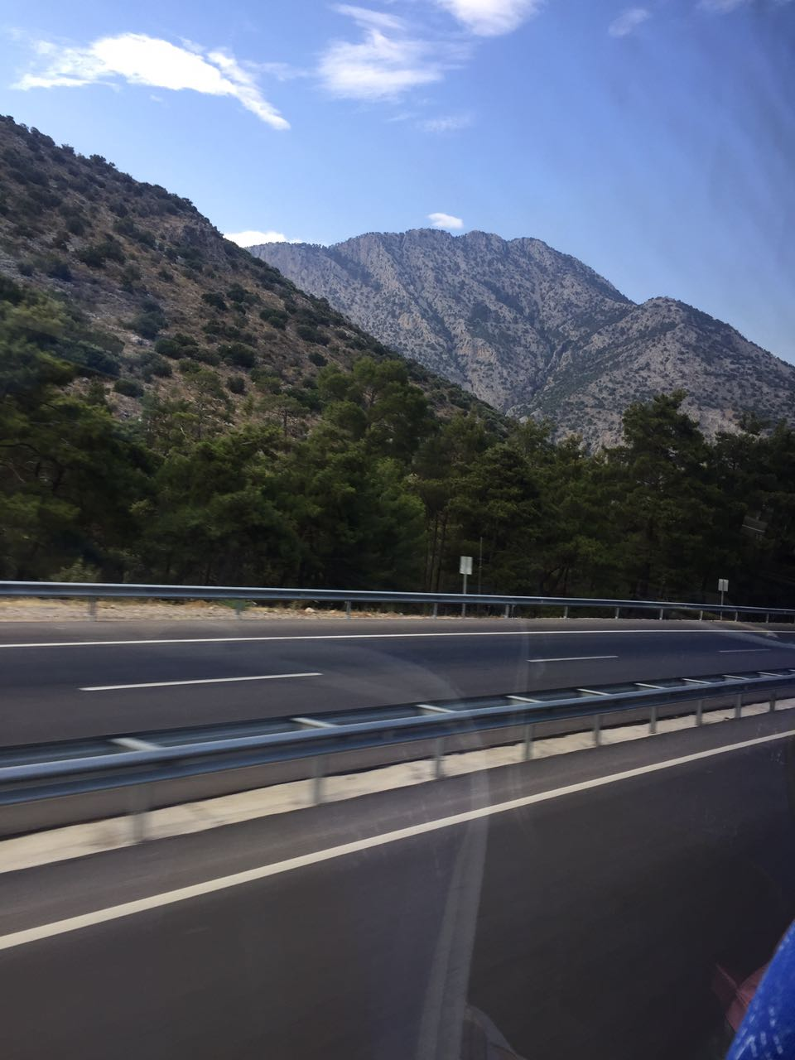
Летим самолетом , едем автобусом

Slide 4
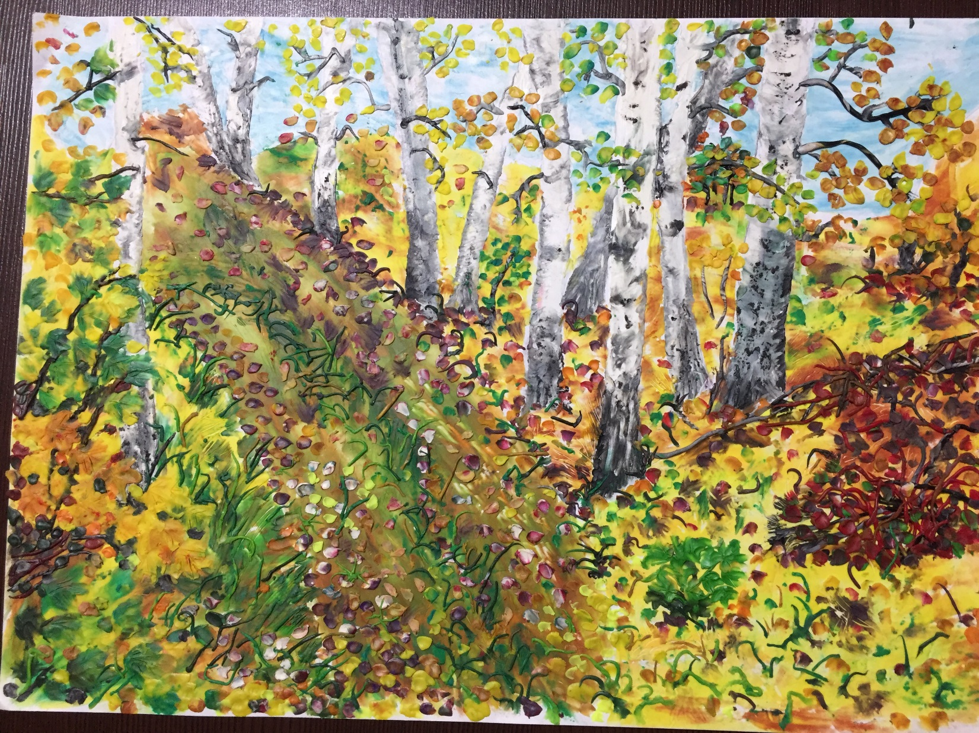
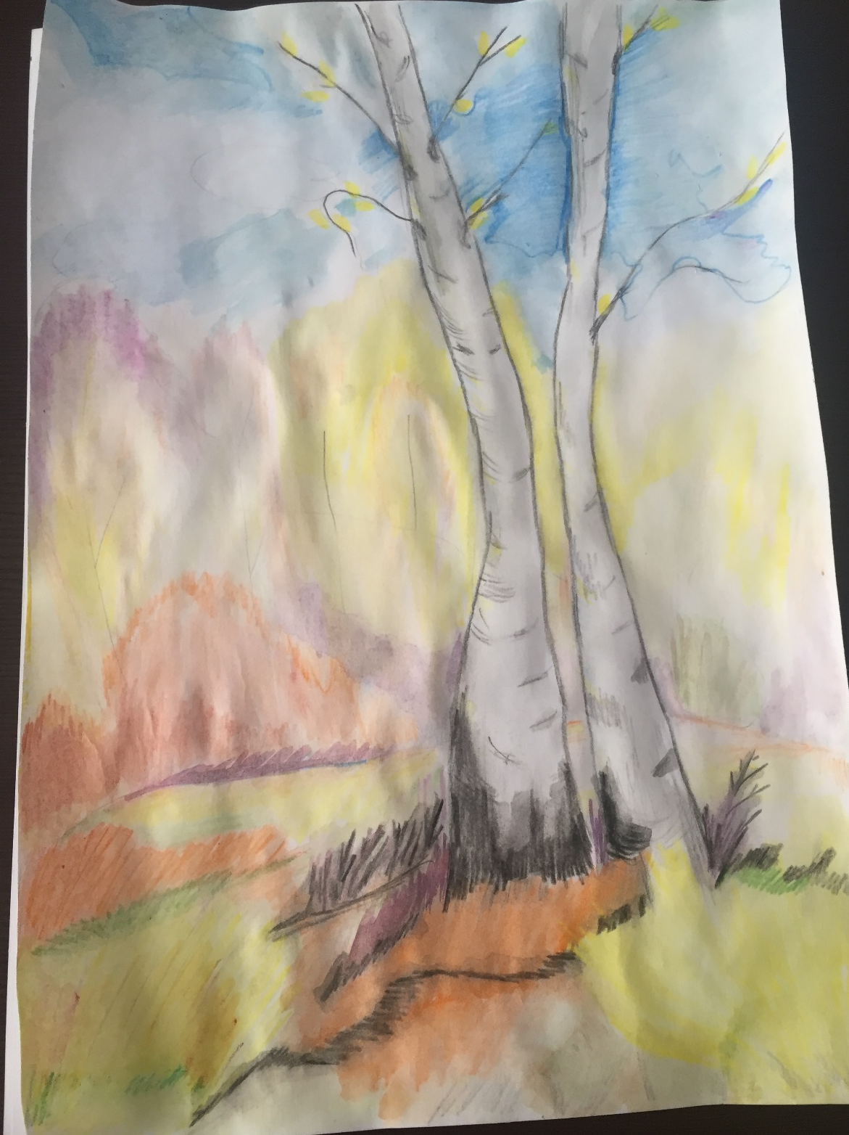
Березы как всегда прекрасны
Акварель и пластилинография

Slide 5
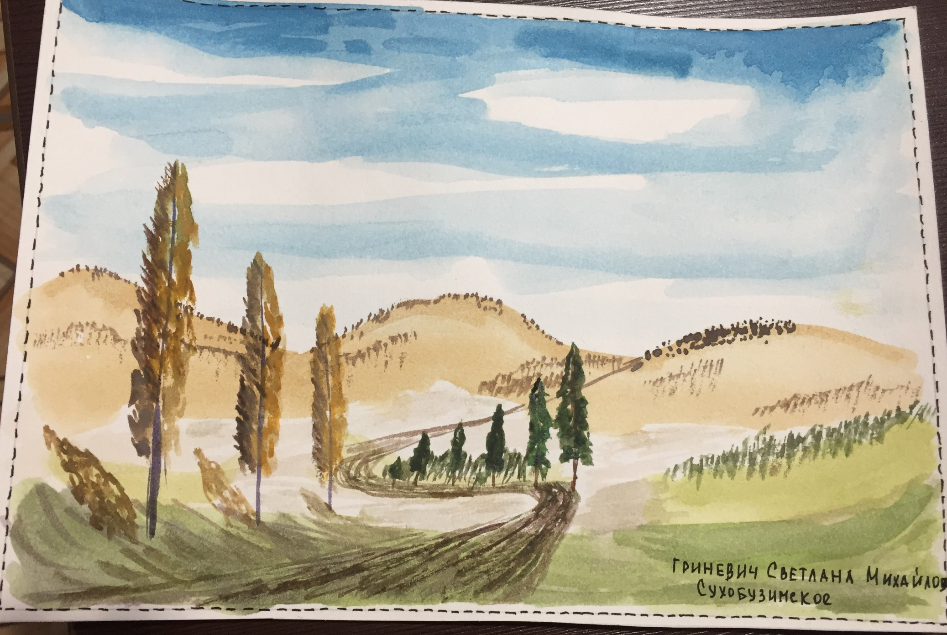
Дорога в крымские горы

Slide 6
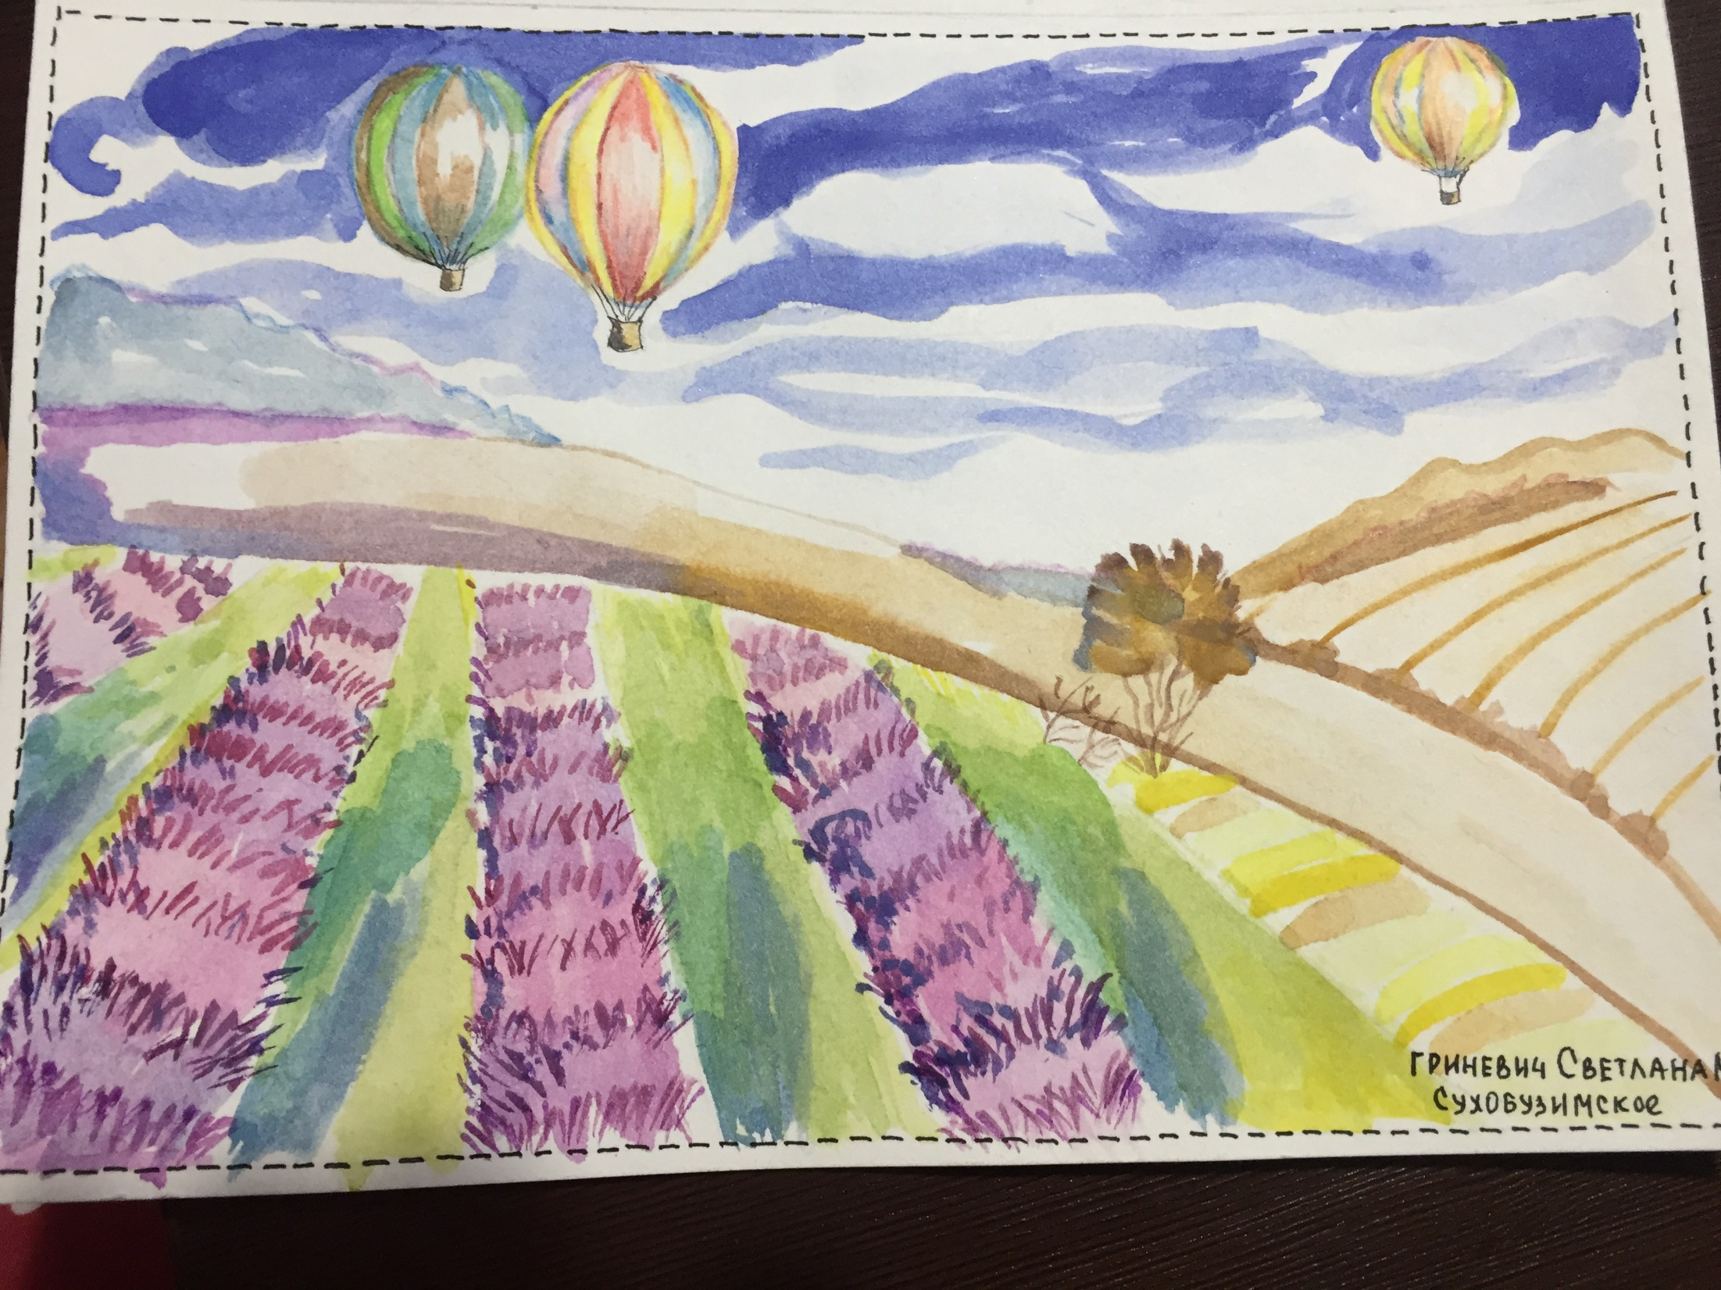
Лавандовые поля Крыма

Slide 7
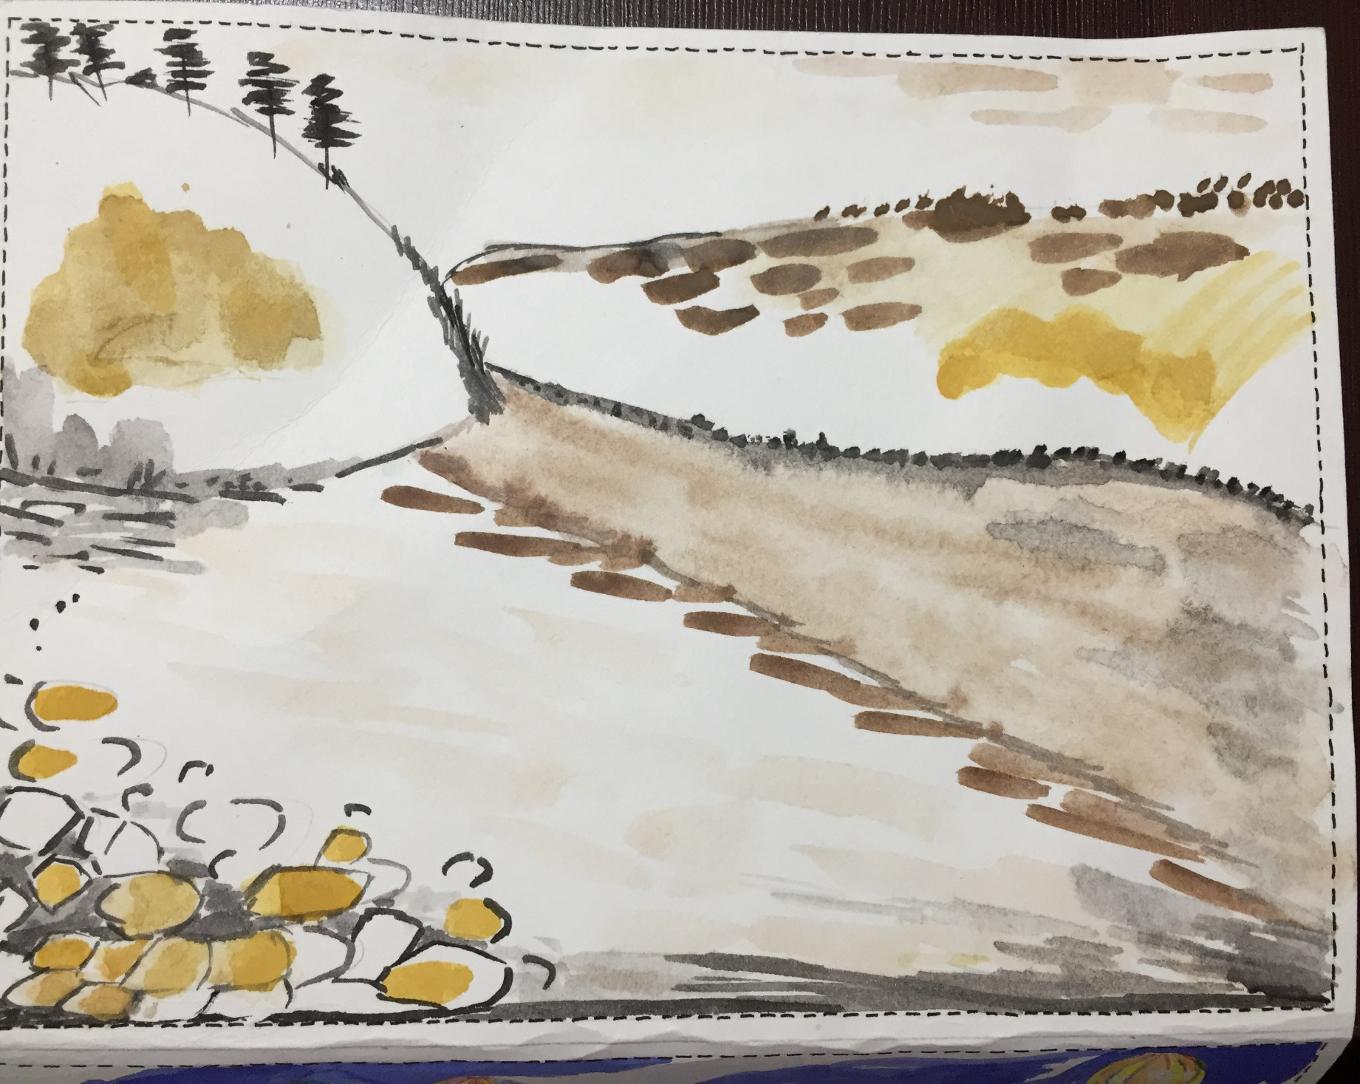
Где –то есть и такая красота

Slide 8
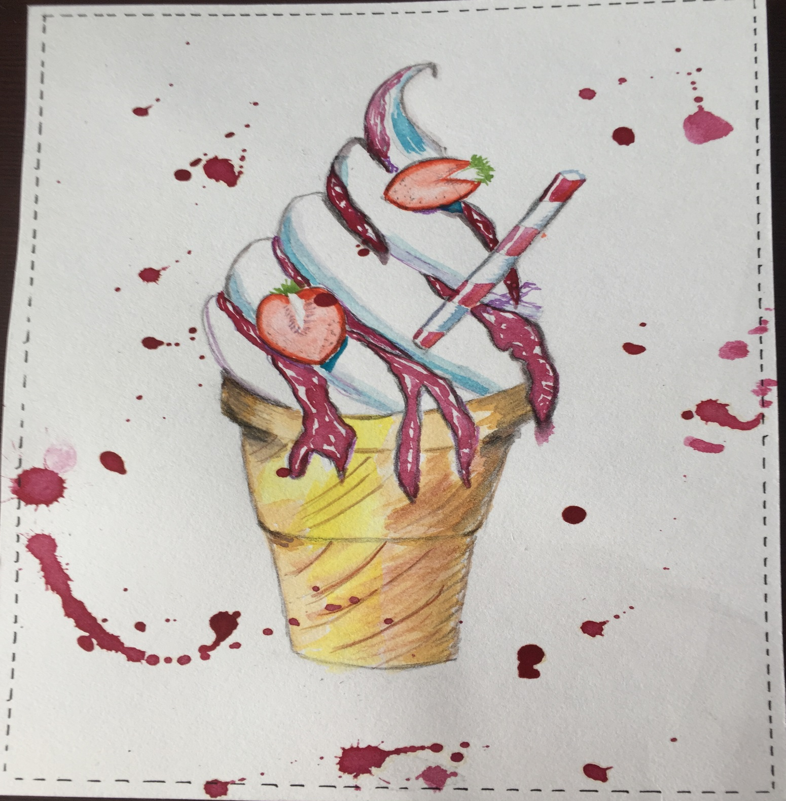
В Крыму жара охладимся мороженным

Slide 9
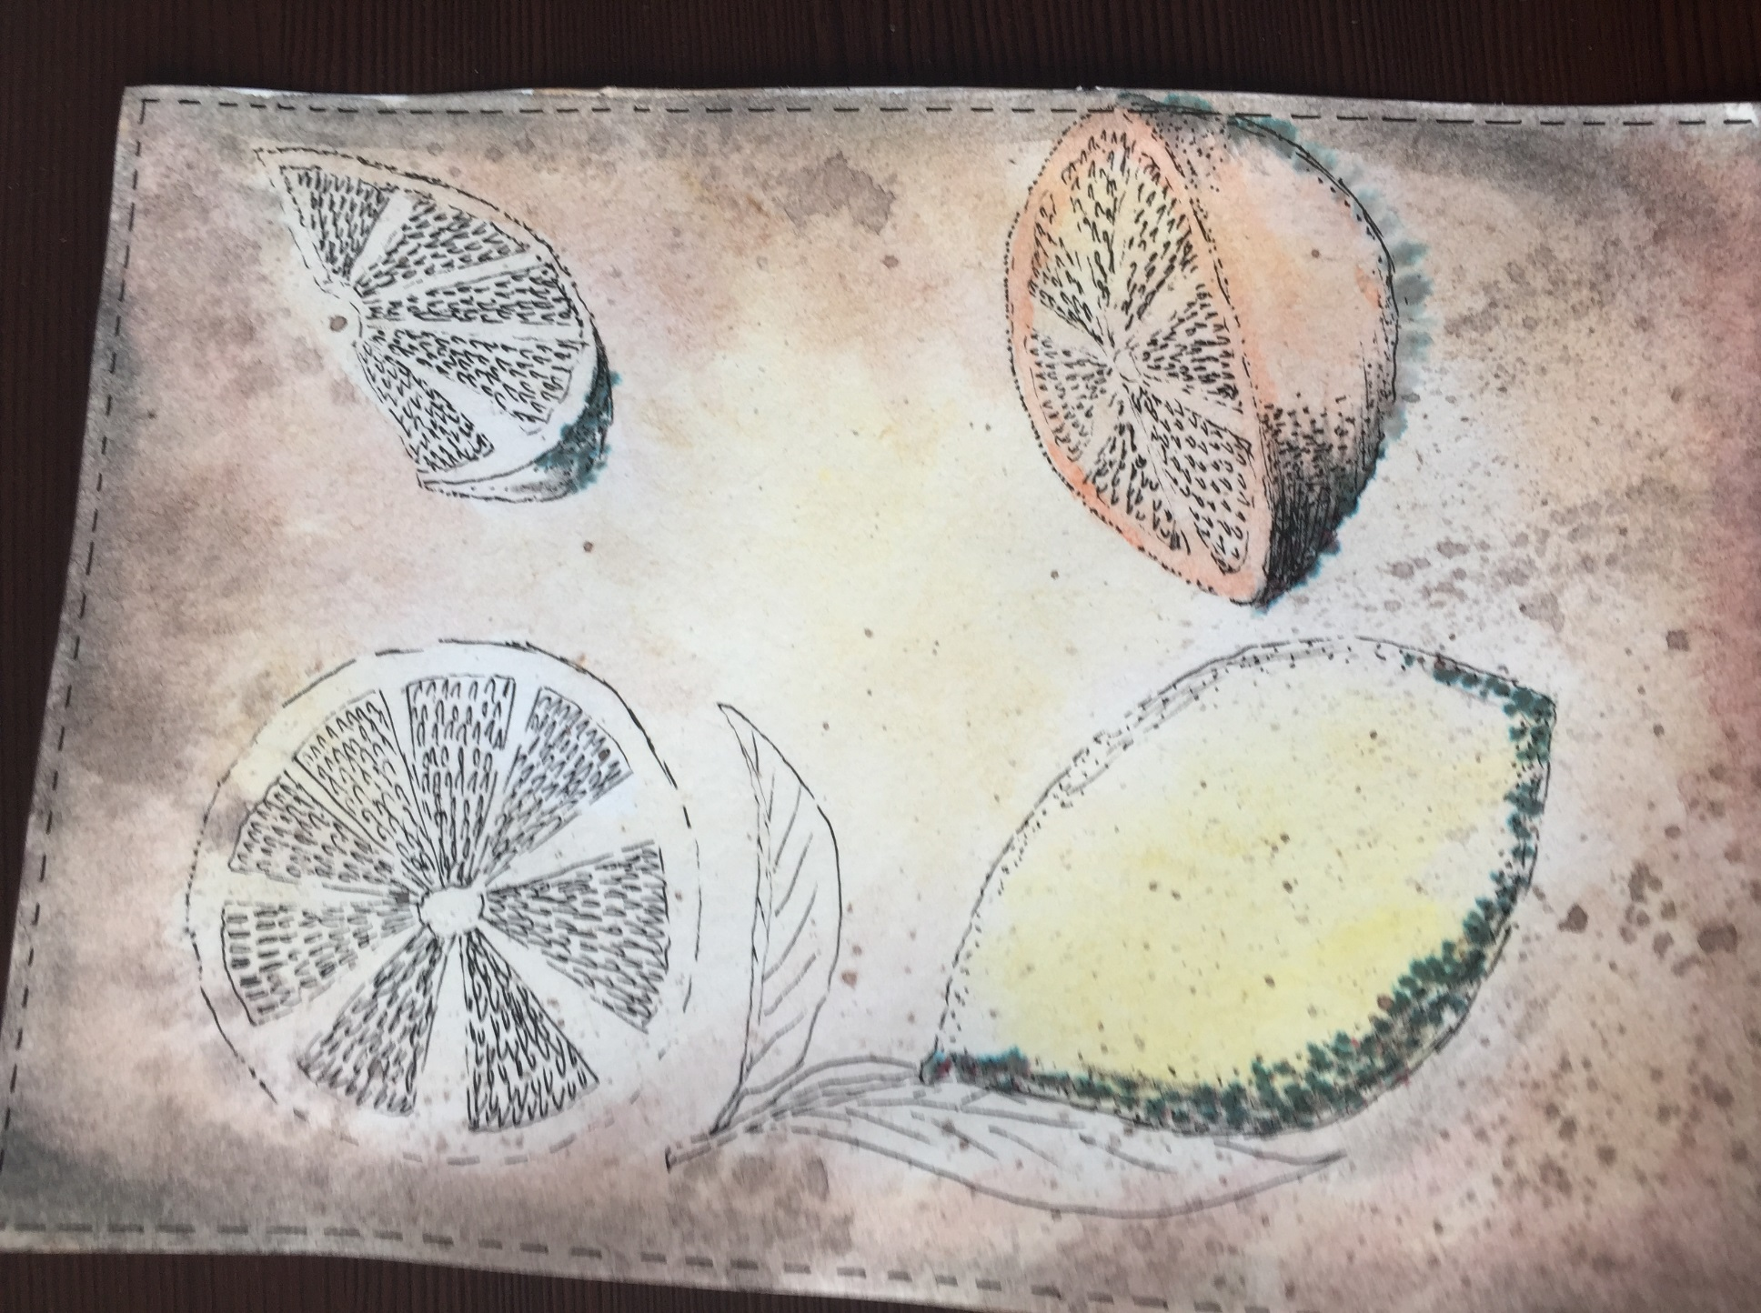
А теперь охладимся апельсиново – лимонным фрешем

Slide 10
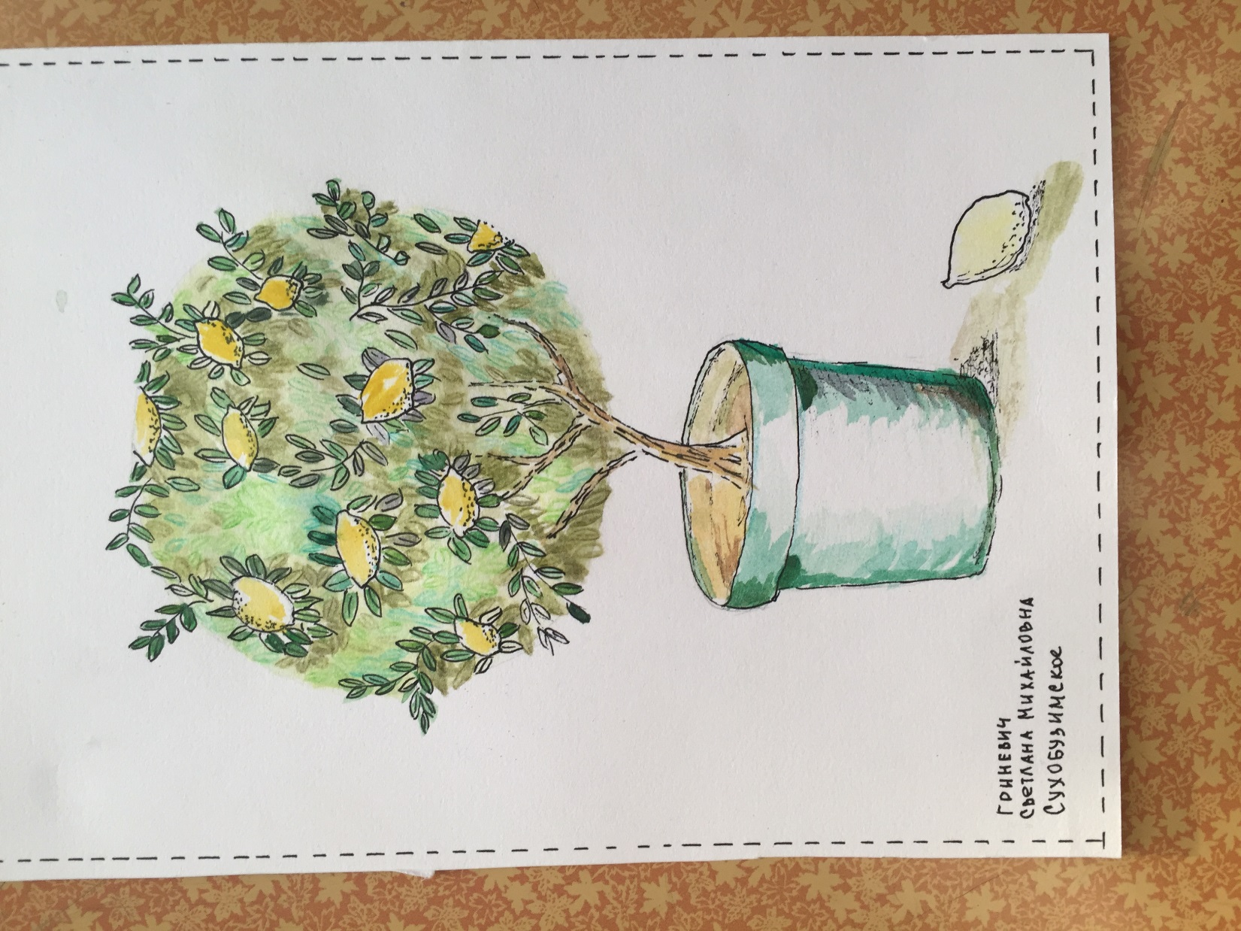
А лимоны для фреша, добудем с лимонного дерева

Slide 11
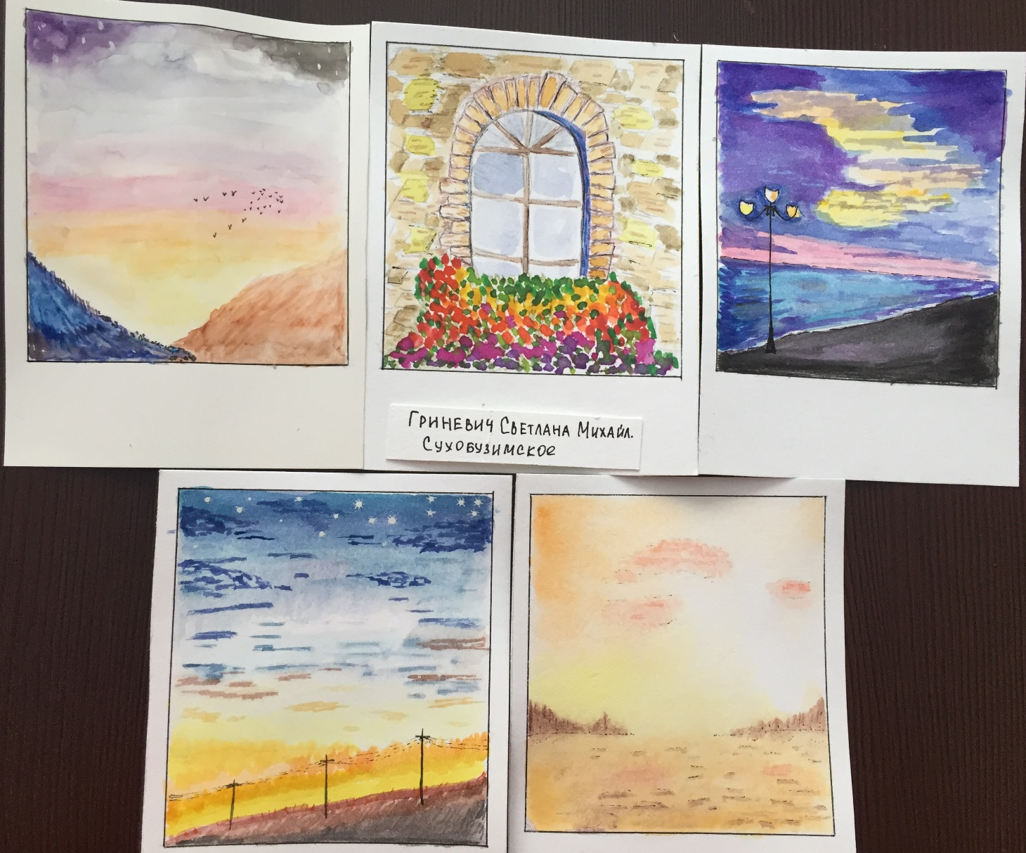
Крымские пейзажи радуют глаз

Slide 12
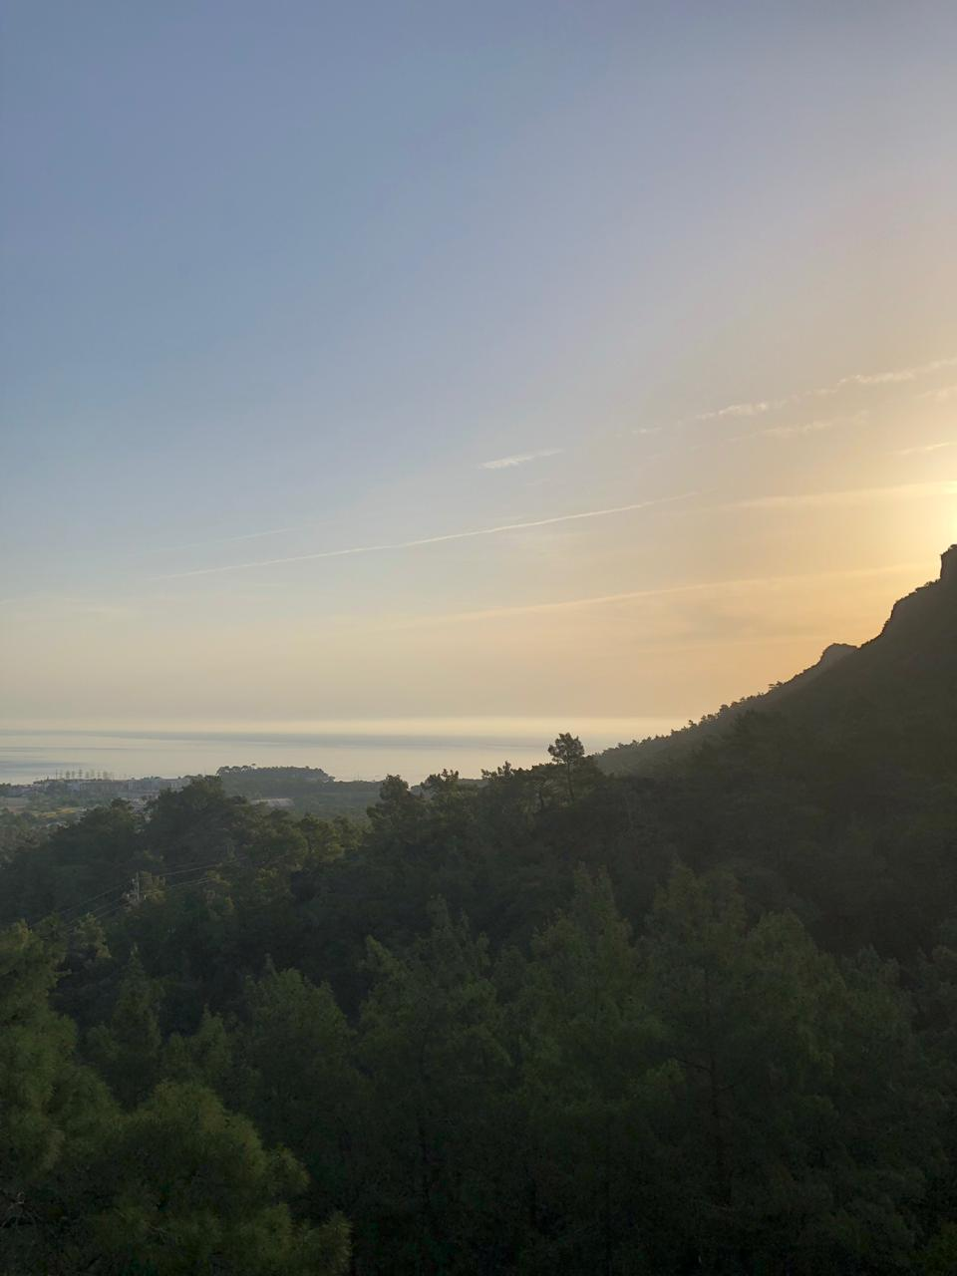
Закат на Черном море

Slide 13
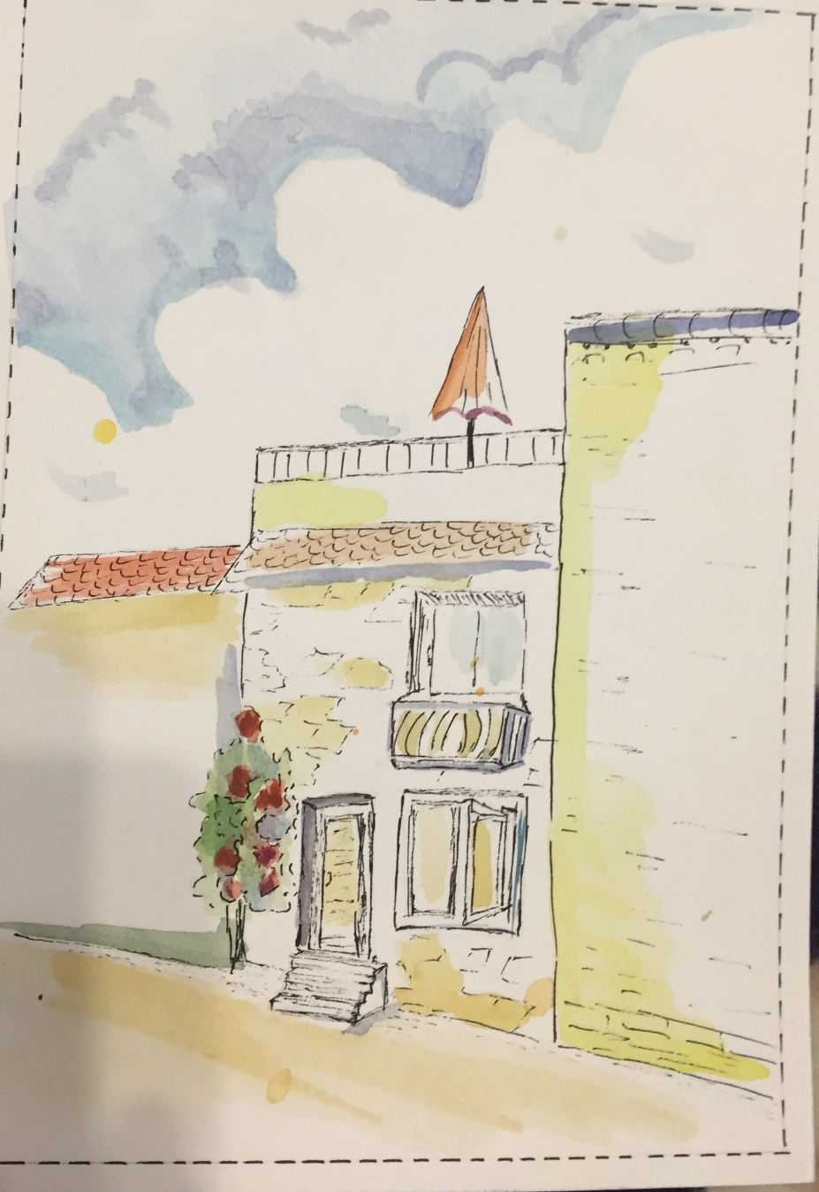
Узкие улочки Краснодара

Slide 14
Крымский маяк

Slide 15
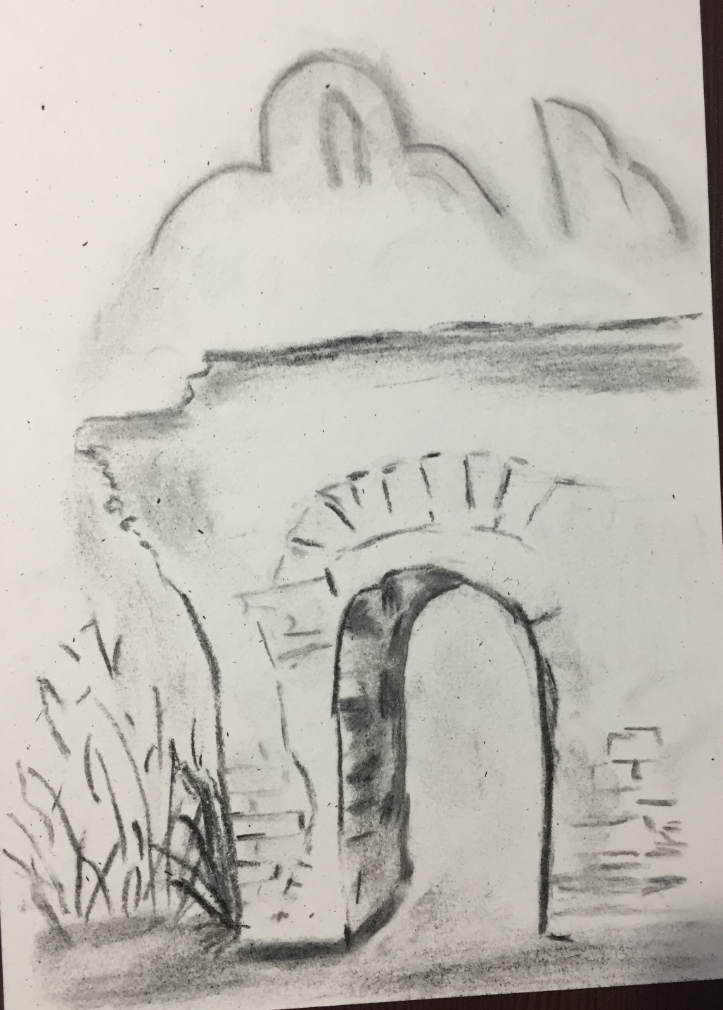
Элементы разрушенной крепости Анталия

Slide 16
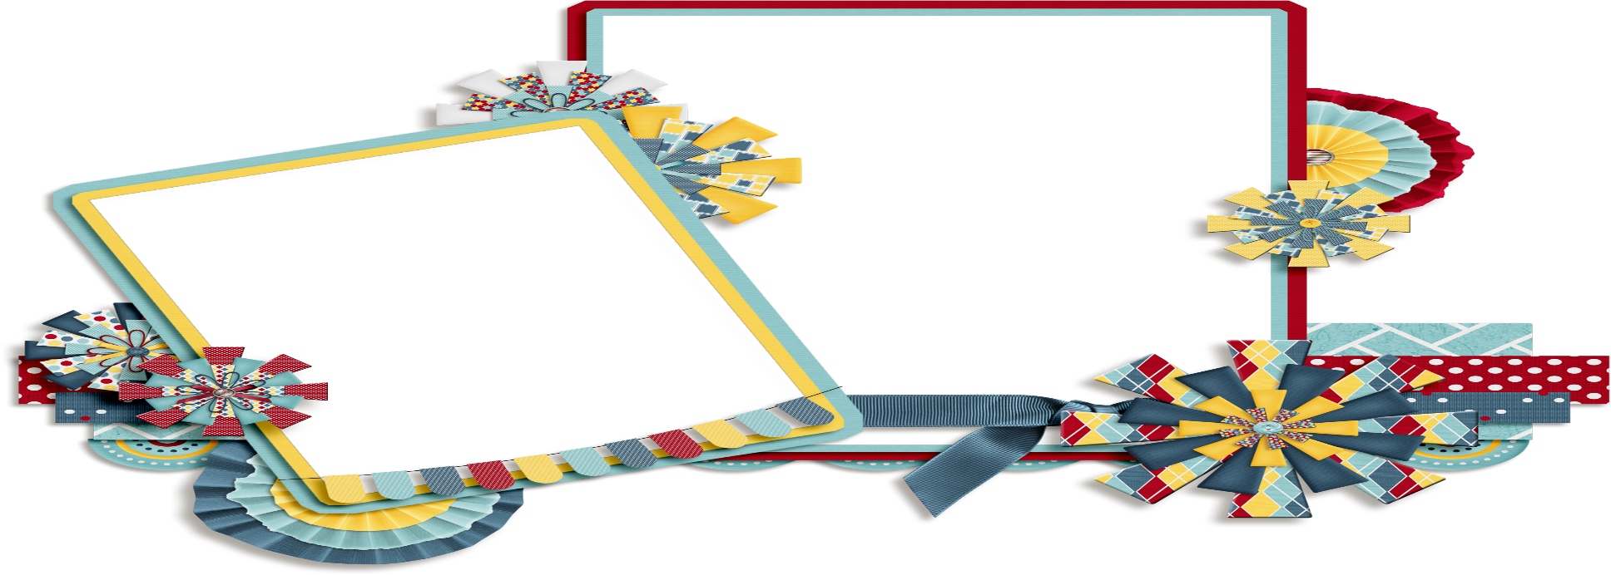
Деревенские просторы

Slide 17
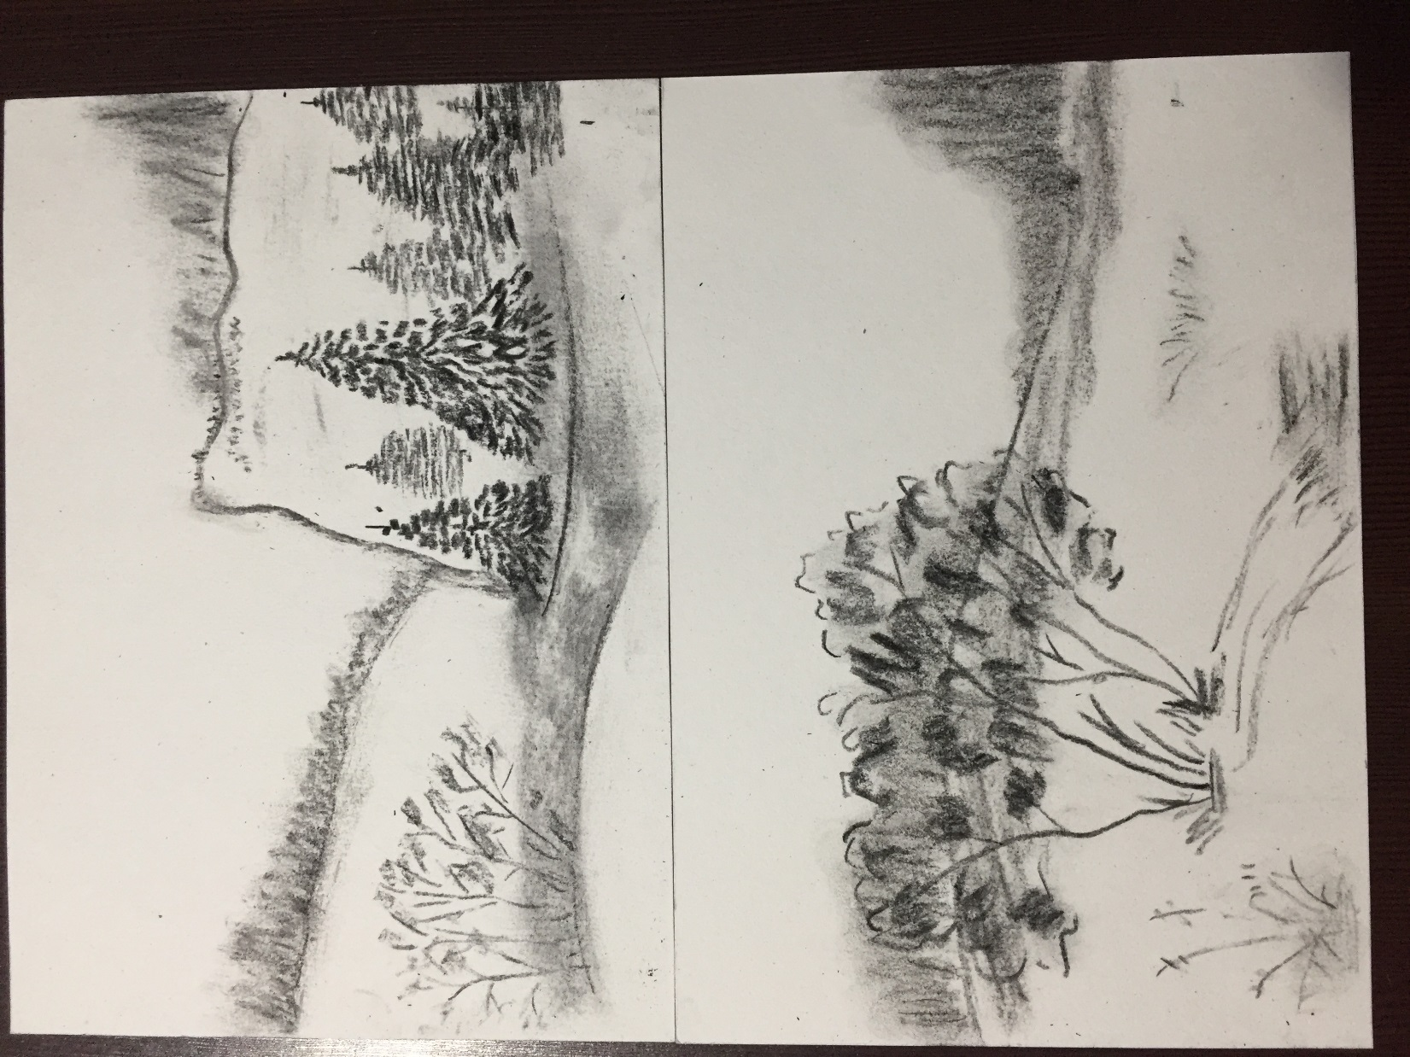
Природа прекрасна в любое время года

Slide 18
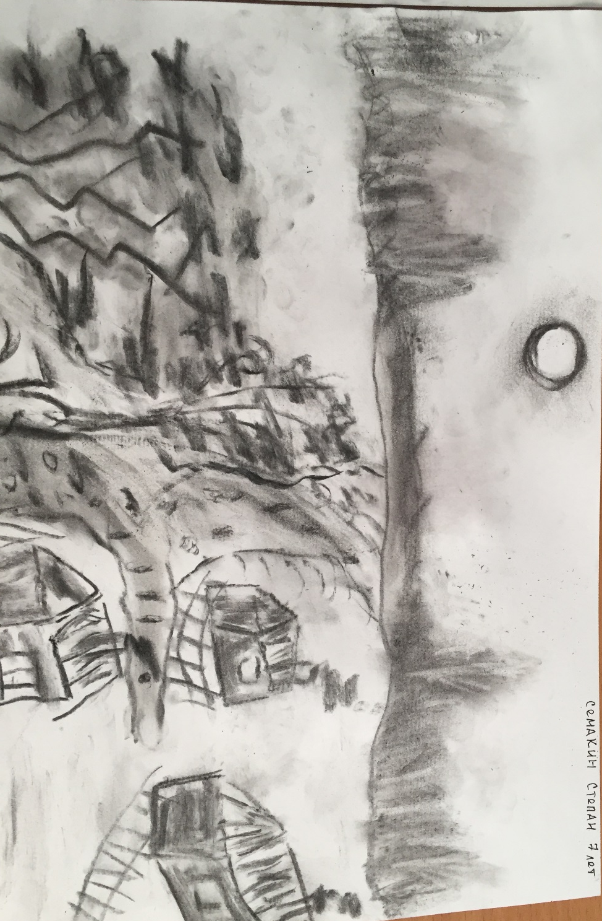
Работа моего внука

Slide 19
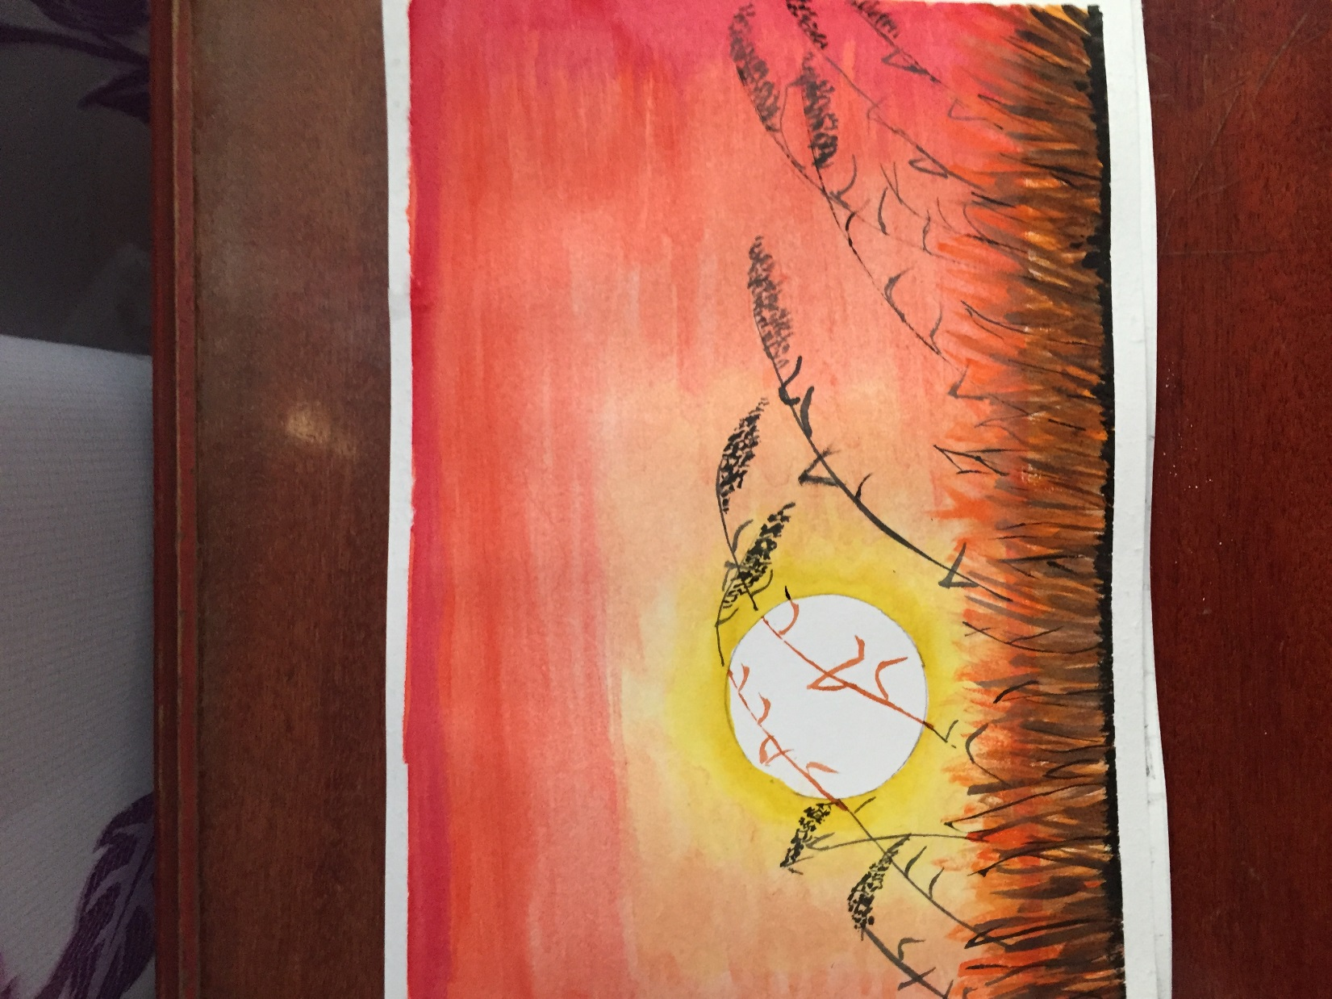
Поля России - рассвет и закат

Slide 20
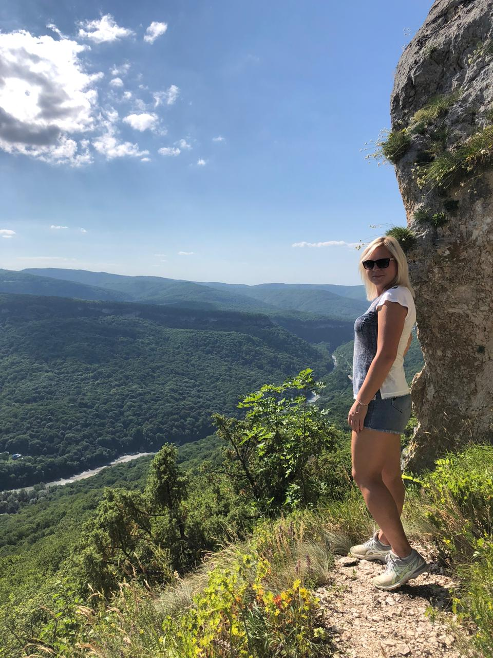
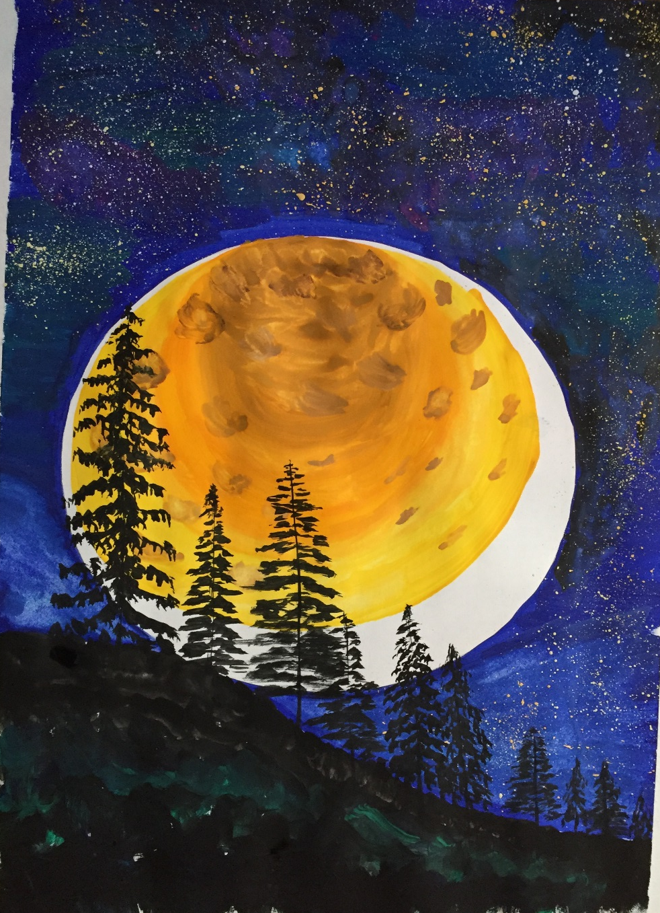
Адыгея ночью и днем
Моя дочь.

Slide 21
Огромное спасибо за марафон
Творческих успехов и терпения с нами

